Slide 1



חידון טריוויה מדע וטכנולוגיה
כיתה ד

Slide 2
תוכן עניינים
נושא | מספר שקופית
הנחיות | 4
מאפייני חיים | 5
צרכים חיוניים | 6
התאמות לסביבה | 7
מחלקות בעלי חיים | 8
מחלקות בעלי חיים - המשך | 9
ביות בעלי חיים | 10
בעלי חיים בסכנת הכחדה | 11
מעטפת המים | 12
מצבי צבירה של המים | 13
מעבר בין מצבי צבירה | 14
מחזור המים בטבע | 15

Slide 3
תוכן עניינים - המשך
נושא | מספר שקופית
מחסור במים וזיהום מים | 16
אוויר וזיהום אוויר | 17
איברים ומערכות בגוף האדם | 18
איברים ומערכות בגוף האדם - המשך | 19
שמירה על בריאות העור | 20
מערכת התנועה: שלד ושרירים | 21
בריאות מערכת התנועה | 22
מהות הטכנולוגיה | 23
מהות הטכנולוגיה - המשך | 24
מערכות טכנולוגיות | 25
רעיונות לפעילויות | 26

Slide 4
הנחיות
במצגת זו מופיעים שאלוני ידע (תשובה ברמה של מילה אחת או שתיים) שמתייחסים למושגים מרכזיים בתוכנית הלימודים מדע וטכנולוגיה של כיתה ד.
להלן הצעות להפעלה במסגרת למידה מרחוק - בוחרים נושא אחד שנלמד.
הצעה 1: מחלקים את התלמידים לקבוצות בחדרי זום. על כל קבוצה להשיב על השאלות. חוזרים למליאה. המורה משקפ/ת את התשובות. כל קבוצה בודקת את התשובות. עורכים שיח אודות התשובות השגויות.
הצעה 2: נותנים לתלמידים את התשובות (מופיעות בהערות למורה). מחלקים את התלמידים לקבוצות בזום. על כל קבוצה לנסח שאלות שהתשובות שלהן הם המושגים שבתשובות. חוזרים למליאה. כל קבוצה מציגה ניסוח של שאלה אחת או שתיים, בוחנים יחד עם תלמידי הכיתה את הדיוק המדעי של הניסוח. בסוף מציגים דוגמאות של ניסוח שאלות מהמצגת.
הצעה 3: מחלקים את התלמידים לקבוצות בזום. על כל קבוצה להשיב על השאלות ולחבר פסקה שמחברת את השאלות והתשובות. חוזרים למליאה. כל קבוצה מציגה את הפסקה שלה, יחד עם הכיתה בוחנים את הדיוק המדעי של הפסקה.
הצעה 4: שימוש בתוכן המופיע במצגת כבסיס לנדרש בהצעות למשחקים (בקובץ (WARD.

Slide 5
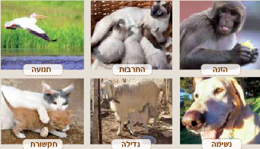
מאפייני חיים
לאיזה מאפיין חיים קשורה ההתנהגות הבאה?
(לעיתים ניתן לשייך יותר ממאפיין חיים אחד להתנהגות)
נקבת הצב מטילה ביצים בחוף הים בתוך גומה עמוקה.
הלווייתן עולה מעל פני המים לשאוף אויר.
הדבורה אוספת אבקה מפרחים.
הטווס פורש את הזנב הצבעוני שלו.
להקה של ציפורים חולפת מעלינו.
הציפור פורשת את כנפיה ומצליחה לתפוס פרפר שעף באוויר.
Notes:
פתרון החידות: 1. התרבות, 2. נשימה ותנועה, 3. הזנה, 4. תקשורת והתרבות, 5. תנועה, 6. תנועה והזנה

Slide 6
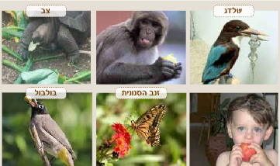
צרכים חיוניים
מהו הצורך החיוני שמשיגים בעלי החיים שמבצעים את הפעולות הבאות?
הקוקייה מטילה ביצים בקן של ציפור אחרת.
הדולפין עולה מעל פני המים לשאוף אויר.
הפרפר אוסף אבקה וצוף מפרחים.
הפילה מניקה את הגורים.
להקה של חסידות דואה בעזרת זרמי אוויר חם.
השלדג מנסה לתפוס דג במים.
Notes:
פתרון החידות: 1. הגנה, טמפרטורה מתאימה, מזון ומים 2. חמצן, 3. מזון, מים 4. מזון 5. מרחב מחיה, טמפרטורה מתאימה, מזון, 6. מזון

Slide 7
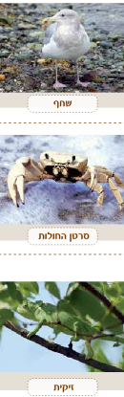
התאמות לסביבה
מהי ההתאמה לסביבה? התאמה במבנה גוף או התאמה בהתנהגות?
לדגים יש סנפירים שבעזרתם הם נעים במים.
בעלי חיים במדבר מסתתרים במחילות.
לשקנאי יש מקור ארוך שמאפשר לצוד דגים.
הקונכייה של השבלולים מאפשרת להם לא להתייבש.
דג האבנון ממתין לטרפו ללא תנועה.
הגמל שותה כמות אדירה של מים בבת אחת שמספיקה לו לימים רבים.
Notes:
פתרון החידות: 1. התאמה במבנה גוף, 2. התאמה בהתנהגות, 3. התאמה במבנה גוף, 4. התאמה במבנה גוף, 5. התאמה בהתנהגות, 6. התאמה בהתנהגות.

Slide 8
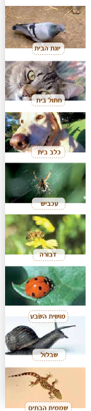
מחלקות בעלי חיים
מהי המחלקה של בעלי החיים המתאימה לתכונה שלהם?
גופם מכוסה בעור יבש ובקשקשים.
יש להם עור דק ולח.
גופם מכוסה בנוצות.
גופם מכוסה בפרווה.
יש להם אפרכסות אוזניים.
גופם מחולק לראש חזה ובטן.
גופם רך וחסר שלד ומכוסה בכיסוי חיצוני קשה.
הם בעלי סנפירים, נושמים במים בעזרת זימים.
Notes:
פתרון החידות: 1. זוחלים, 2. דו- חיים, 3.עופות, 4. יונקים, 5. יונקים, 6. חרקים, 7. רכיכות, 8. דגים.

Slide 9
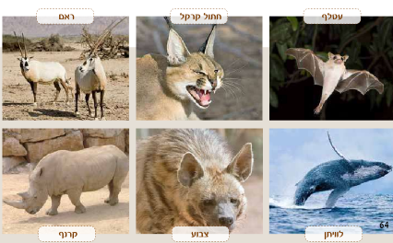
לאיזו מחלקה אנו שייכים?
מי המחלקה?
מחלקה אליה שייכים הסלמנדרה, הטריטון והקרפדה.
מחלקה אליה שייכים הזיקית, החרדון והצב.
מחלקה אליה שייכים הפינגווין, החסידה והעורב.
מחלקה אליה שייכים העטלפים, הלווייתנים ובני האדם.
מחלקה אליה שייכים כרישים וצלופחים.
מחלקה אליה שייכים נמלה, תיקן וחיפושית.
Notes:
פתרון החידות: 1. דו חיים, 2. זוחלים, 3. עופות, 4. יונקים, 5. דגים, 6. חרקים
9

Slide 10
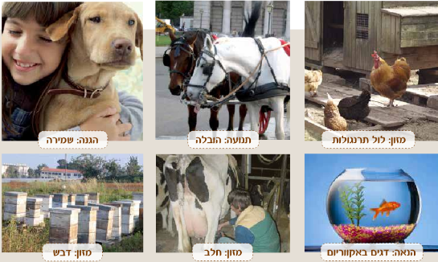
ביות בעלי חיים
לאילו צרכים האדם מגדל את בעלי החיים הבאים?
כבשים
פרות
דגים
חמורים וסוסים
כלבים
ארנבונים ואוגרים
תרנגולות
Notes:
פתרון החידות: 1. מזון וכסות, 2. מזון, 3. מזון, נוי והנאה , 4. נשיאת משאות, הנאה וספורט , 5. שמירה, צייד, ליווי עיוורים, שעשוע, בילוש, 6. הנאה, 7. מזון

Slide 11
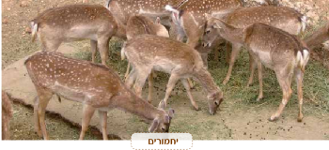
בעלי חיים שנכחדו/סכנת הכחדה
אילו בעלי חיים נכחדו (נעלמו) מארץ ישראל בגלל פעילות האדם?
אילו מהם נמצאים בסכנת הכחדה?
יחמור
צבי הנגב
דב חום סורי
ברדלס אסייתי
עטלפי חרקים
היפופוטם
תנין היאור
צב רך
נמר המדבר
Notes:
פתרון החידות: בעלי חיים שנכחדו: 1. יחמור, 3. דב סורי, 4. ברדלס, 6. היפופוטם, 7. תנין היאור
בעלי חיים בסכנת הכחדה : 2. צבי הנגב, 5. עטלפי חרקים , 8. צב רך, 9. נמר המדבר.

Slide 12
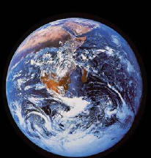
מעטפת המים
מי אני? מי אנחנו?
אנחנו מכסים את רוב שטחו של כדור הארץ.
מים שנמצאים בתוך הקרקע ובסלעים.
רוב המים המתוקים נמצאים בנו.
אני הטעם של רוב המים בעולם.
שמה של מעטפת המים בכדור הארץ.
השימוש העיקרי במים בבית.
יש בנו כמות מועטה מאוד של מלחים.
Notes:
פתרון החידות: 1. אוקינוסים, 2. מי תהום, 3. קרחונים בקטבים, 4. מלוח, 5. הידרוספרה, 6. הדחת אסלה, 7. מים מתוקים

Slide 13
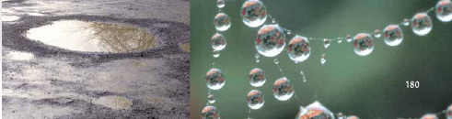
מצבי צבירה של המים
מי אני ? מי אנחנו?
שלושת מצבי הצבירה של המים.
מצב הצבירה של מי הברז
שני מצבי הצבירה שבהם המים מקבלים את צורת הכלי.
מצב הצבירה של המים באוויר.
מצב הצבירה של השלג והברד.
מצב צבירה של הטל שמצטבר על הצמחים
והמכוניות.
Notes:
פתרון החידות: 1. מוצק-קרח, נוזל-מים , גז- אדי מים, 2. נוזל, 3. נוזל- מים, וגז-אדי מים, 4. אדי מים, 5. מוצק, 6. נוזל.

Slide 14
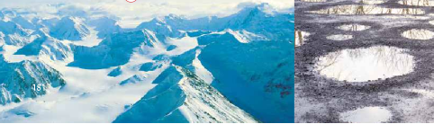
מעברים בין מצבי צבירה
מי אני? מי אנחנו?
תהליך בו חומר במצב צבירה מוצק הופך לנוזל.
תהליך בו חומר במצב צבירה של גז הופך לנוזל.
תהליך בו חומר במצב צבירה של נוזל הופך לגז.
תהליך בו מים הופכים לקרח.
אנו נוצרים כל הזמן ממים בים וביבשה ונמצאים באוויר.
אנו נוצרים כשאדי מים מתקררים בעננים.
מצב צבירה של המים שנוצר כאשר שלולית או כביסה מתייבשים.
צריך לספק אותי כדי שקרח יהפוך לנוזל ואחר כך לגז.
Notes:
פתרון החידות: 1.התכה, 2. התעבות, 3. התאדות, 4. התמצקות, הקפאה, 5. אדי מים , 6. טיפות מים, גבישי קרח, 7. גז - אדי מים, 8. חימום

Slide 15
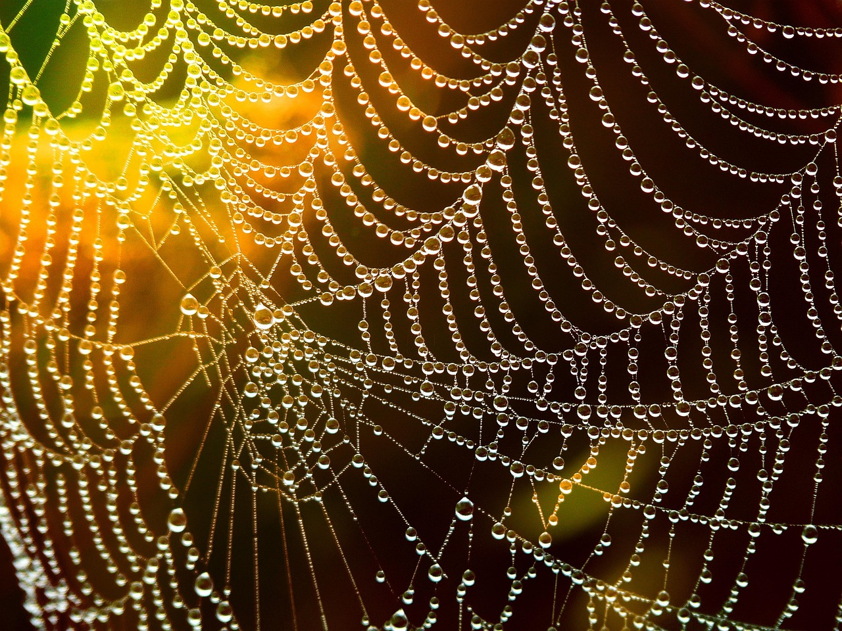
מחזור המים בטבע
השלימו את המילים החסרות במשפטים הבאים:
המים שבסביבה _______ לגז.
אדי המים עולים למרומים, מתקררים ו_______ לטיפות בענן.
מהעננים יורדים ________ על הים והיבשה.
חלק מהמים שיורד מהעננים אל היבשה מחלחל בקרקע ונוצרים __________.
חלק מהמים שיורד אל היבשה זורם ל_____ _____ ואלה זורמים למקומות נמוכים כמו אגם ו_____________.
התהליך נקרא מחזור המים בטבע כי הוא______ על עצמו כל הזמן.
Notes:
פתרון החידות: 1. מתאדים, 2. מתעבים, 3. משקעים, 4. מי תהום, 5. לנחלים ולנהרות, ים, 6. חוזר

Slide 16
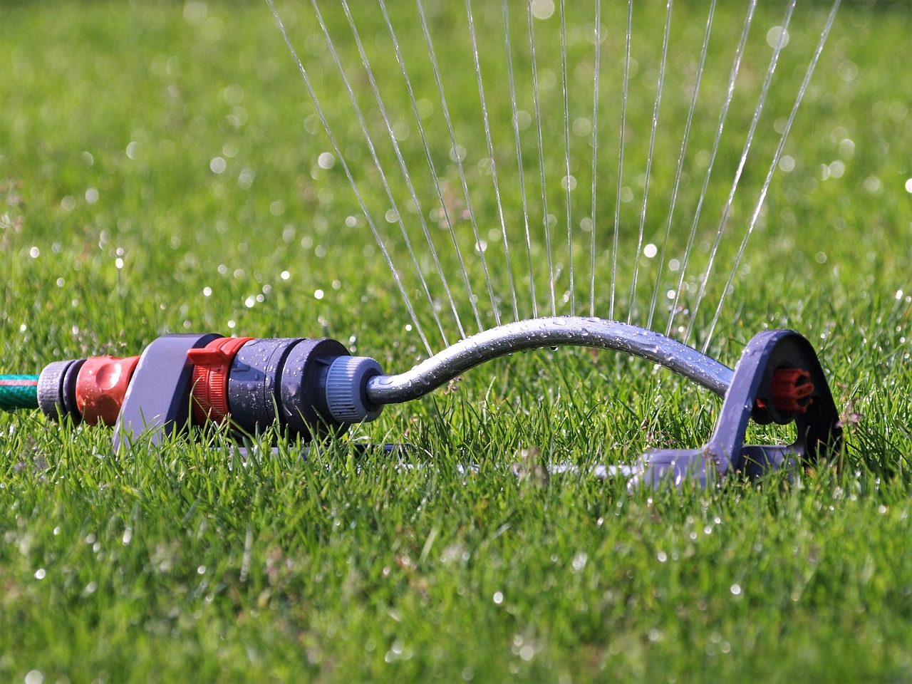
מחסור במים וזיהום מים
מי אני? מי אנחנו?
מים מזוהמים שנוצרו בגלל פעילות בני האדם.
המקום שבו מטהרים מים מזוהמים למים נקיים.
השימוש העיקרי שעושים במים המזוהמים שטוהרו.
תהליך להפקת מים מתוקים ממי ים מלוחים.
המצאה ישראלית להשקיה חסכונית במים.
שתי דרכים לחסכון במים בבית.
Notes:
פתרון החידות: 1. שפכים: מים מזוהמים המכילים שאריות מזון, סבון, שומנים וחומרים נוספים, 2. מפעל לטיהור שפכים, 3. בחקלאות – גידול פרחים והשקית צמחי נוי (לא למאכל), 4. התפלת מים, 5. טפטפות, 6. סגירת ברזים כאשר המים לא בשימוש, תיקון נזילות.

Slide 17
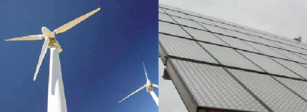
אוויר וזיהום אוויר
מי אני? מי אנחנו?
אני מעטפת האוויר של כדור הארץ.
אנו חומרים המרכיבים את מעטפת האוויר בכדור הארץ.
אני חומר הנמצא במעטפת האוויר וחיוני לכל היצורים החיים וגם לבעירה.
אני גז המהווה את רוב הרכב האוויר (78%).
אני גז המהווה כחמישית מהרכב האוויר (21%).
אנו שני שימושים באוויר בבית ובחיי היומיום.
אנו חומרים המזהמים את האוויר כשנפלט עשן משריפת חומרי דלק .
Notes:
פתרון החידות: 1.אטמוספרה, 2 .גזים: חנקן, חמצן וגזים נוספים כמו אדי מים פחמן דו חמצני, 3. חמצן, 4. חנקן, 5. חמצן, 6. ניפוח צמיגים, בלונים וכדורים, בעירה, 7. גז פחמן דו חמצני, אפר, פיח, גזים רעילים

Slide 18
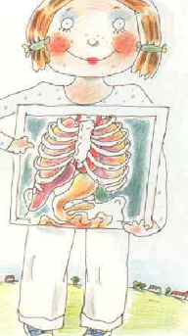
איברים ומערכות בגוף האדם
השיבו על השאלות הבאות:
אילו איברים בגופנו קשורים לצרכים החיוניים הבאים של האדם?
מזון, מים, אוויר, הגנה וקליטת מידע
2. אילו איברים בגופנו קשורים למאפייני החיים הבאים של האדם?
תנועה, נשימה, הזנה, תקשורת
3. לאילו מערכות בגוף שלנו שייכים האיברים הבאים?
ריאות, שלד ושרירים, לב וכלי דם, מוח ואיברי חושים, קיבה ומעיים
Notes:
פתרון החידות: 1. מזון ומים לקיבה ולמעיים, אוויר לריאות, הגנה וקליטת מידע לעור, איברי חוש, 2 . תנועה לשרירים ושלד, נשימה לריאות, הזנה לקיבה ולמעיים, אברי חישה, 3. ריאות למערכת הנשימה, שלד ושרירים למערכת התנועה, לב וכלי דם למערכת ההובלה, מוח ואיברי חושים למערכת העצבים, קיבה ומעיים למערכת העיכול.

Slide 19
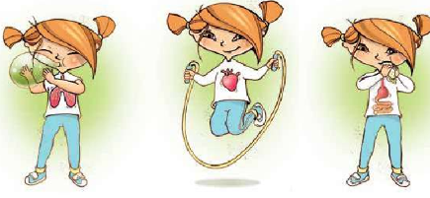
איברים ומערכות בגוף האדם
מי אני? מי אנחנו?
אנו יחידות קטנות שבונות את האיברים בגופנו.
אנו יחידות המרכיבות את מערכות הגוף שלנו.
אני מורכבת ממספר איברים הפועלים יחד להשגת צורך חיוני.
אני איבר העוטף את כל הגוף.
אנו תאים מהם בנוי העור.
אנו תאים שקולטים מידע מהסביבה.
אנו מסייעות לקרר את הגוף.
Notes:
פתרון החידות: 1. תאים, 2. אברים, 3. מערכת, 4. עור, 5. תאי עור, 6. תאי חישה, 7. בלוטות זיעה

Slide 20
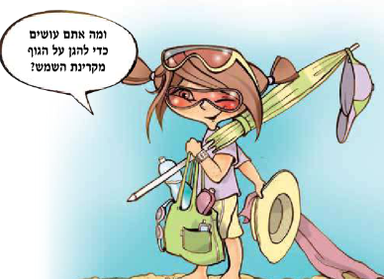
שמירה על בריאות העור
נכון או לא נכון?
שהייה ממושכת בשמש תורמת לבריאות שלנו.
העור מונע מגורמים מזיקים לחדור לגוף שלנו.
מבנה העור מותאם לתפקודיו.
הפרשת זיעה אינה תורמת לבריאות.
מסנן קרינה הוא פתרון התנהגותי.
ישיבה בצל היא פתרון התנהגותי.
Notes:
פתרון החידות: 1. לא נכון, 2. נכון, 3. נכון, 4. לא נכון, 5. לא נכון, 6. נכון.

Slide 21
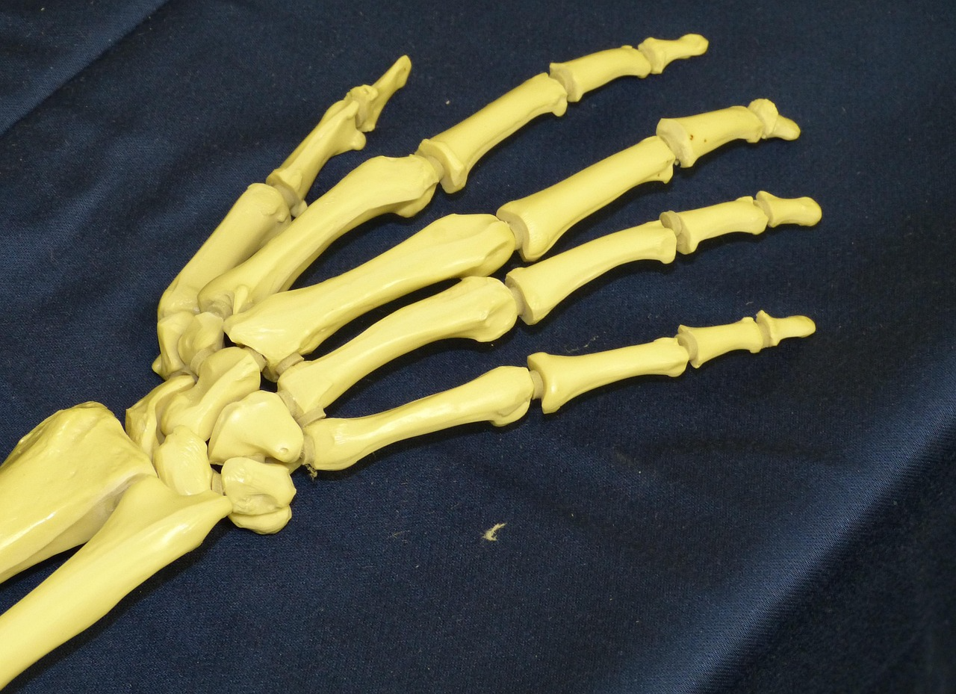
מערכת התנועה - שלד ושרירים
מי אני? מי אנחנו?
אני סוג של מפרק שמאפשר תנועה לכל הכיוונים.
אנו מחברים בין העצמות לשרירים.
המקום שבו שתי עצמות או יותר נפגשות ומתחברות זו לזו.
אנו מתכווצים ומתרפים וכך מאפשרים תנועה.
אני מעצב את צורת הגוף ומאפשר לו לנוע.
אנו סוג של עצמות שמְגִּנֹות על אֵיברים פנימיים.
אני סוג של מפרק שמאפשר תנועה הדומה לציר של דלת.
אני סוג של מפרק שאינו מאפשר תנועה.
Notes:
פתרון החידות: 1. מפרק כדורי, 2. גידים, 3. מפרק, 4. שרירים, 5. שלד, 6. עצמות שטוחות, 7.מפרק צירי, 8. מפרק תפר

Slide 22
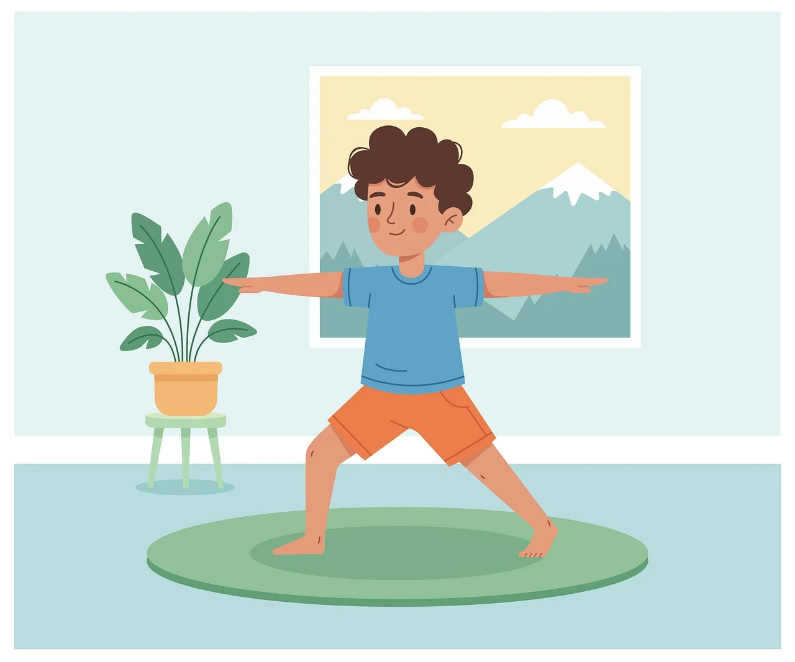
בריאות מערכת התנועה
מהי המילה החסרה?
כושר גופני ________ משפר את הבריאות.
פעילות גופנית סדירה גורמת לשרירים ל ________.
ישיבה ועמידה זקופה מאפיינים ________ נכונה.
ככל שנעסוק יותר בפעילות גופנית, כך ________ את הכושר הגופני שלנו.
המוח, העצבים, השרירים, הגידים והעצמות פועלים ב ________ כדי לבצע תנועה.
מבנה השלד _______ לתפקודים שלו בתנועה ובהגנה על הגוף.
Notes:
פתרון החידות: 1. גבוה/טוב, 2. להתחזק, 3. יציבה, 4. נגביר, 5. שיתוף פעולה, 5. מותאם.

Slide 23
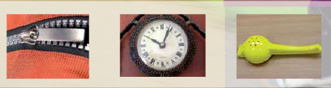
מהות הטכנולוגיה
איזה פתרון טכנולוגי מתאים לצרכים הבאים?
לחבר דפי נייר.
לפתוח פקק בבקבוק.
לראות טוב יותר למרחוק.
לראות טוב יותר דברים קטנים מאוד.
להפריד מים מפסטה מבושלת.
לחתוך לחם לפרוסות.
Notes:
פתרון החידות: 1. אטב / מהדק סיכות, 2. פותחן, 3, משקפת, משקפיים, טלסקופ, 4. מגדלת, משקפי ראייה, מיקרוסקופ, 5. מסננת, 6. סכין, מכונה לחיתוך לחם.

Slide 24
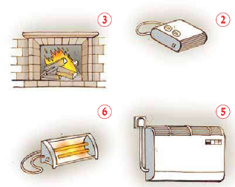
מהות הטכנולוגיה- המשך
על איזה צורך חיוני נותנים מענה הפתרונות הטכנולוגיים הבאים?
תנור גז
מזגן
אח
תנור חשמלי
Notes:
פתרון החידות: טמפרטורה מתאימה

Slide 25
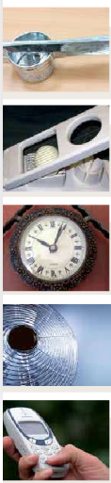
מערכת טכנולוגית
מערכת טכנולוגית – נכון או לא נכון
כל מוצר הוא מערכת טכנולוגית.
כל מערכת טכנולוגית היא מוצר.
עפרון הוא מערכת טכנולוגית.
עט הוא מערכת טכנולוגית.
פנס הוא מערכת טכנולוגית.
נר הוא מערכת טכנולוגית.
המערכת טכנולוגית מבצעת פעולה להשגת מטרה.
הסדר של הרכיבים במערכת אינו חשוב.
כל מערכת טכנולוגית מבצעת פעולה.
מערכת טכנולוגית מורכבת מכמה רכיבים.
Notes:
פתרון החידות: 1. לא, 2. כן, 3.לא, 4. כן, 5. כן, 6. לא, 7. כן, 8. לא, 9. כן, 10. כן.

Slide 26

רעיונות לפעילויות
גשו למילון המושגים שנמצא בסוף הספר והכינו
שעשועונים על מושגים.
דוגמאות
חידונים על המושגים
תפזורת מושגים
בינגו מושגים
בלבלו אותיות של מושגים - מי המושג שאת סדר האותיות שלו בלבלו.
משחק קהוט
משחקים: זכרון, מסלול ועוד.
העלו רעיונות משלכם

